Slide 1
Informační politika Evropské unie

Slide 2
Úkoly, organizace
Nějaké problémy?
Týmy z části stanovené, pokyny v IS, termíny prezentací => 1-3 (2. 11.), 4-6 (23. 12.), zbytek 7. 12.
Zatím odevzdané úkoly
Kauzy IP – hledání, rozlišení obecné/informační politiky
Obchodní sdělení – 4 sledované prvky

Slide 3
Vývoj k EU
ESUO (Evropské sdružení uhlí a oceli), EHS (Evropské hospodářské společenství), Euratom => evropská společenství (ES) – konkurenceschopnost
Už od 1958 ES společný parlament a soudní dvůr
Postupně další slučování (clo, měna…)
1992/3 Maastricht: EU založena na ES (1. pilíř), společné zahraniční a bezpečnostní politice (2. pilíř) a spravedlnosti a vnitřních věcech (3. pilíř)
Ratifikací Lisabonské smlouvy (1. 12. 2009) jen EU (ne ES)
Přitěžující okolnosti: individualita zemí, nepřirozené „slepení“, nezbytná svázanost

Slide 4
Instituce EU
Komise (EK): legislativa (celý proces po soudy)
Parlament: volen občany EU, maximum veřejně
Evropská rada: vrcholní představitelé zemí, strategie EU
Rada EU, též Rada ministrů, v právu jen Rada: ministři zemí pro konkrétní oblasti
ESD: závazný výklad přijaté legislativy, instituce i občané
A další…

Slide 5
IP a EU
V zemích ne silná pozice => IP – vědoma, ale neúspěšná
Od 80. let růst množství dokumentů EU (=> euroústava)
1994 Rada informační společnosti, na její doporučení přijala EK Akční plán (Europes Way to the Information Society) = základ IP EU k informační společnosti
Oostlanderova a Pexova zpráva (1993, 1998)
Informací dost, komunikace málo
Informovat, ne propagovat => důraz na lidi
Využití veřejných knihoven

Slide 6
Idea charakteristik IP EU
Po odmítnutí euroústavy plán D: dialog, diskuze, demokracie
Klíčová srozumitelnost!, naslouchání, konkrétnost (přínosy EU pro život), lokálnost, přirozený jazyk (ne eurospeak), vysvětlení a porozumění
X pasivita občanů v čerpání informací a nezáživnost IZ
3 úrovně IP EU
Informovanost občanů o činnostech a konání EU
Přechod na informační společnost (Lisabonský proces, Evropa 2020…)
Investice do rozvoje IT

Slide 7
Hlavní evropské strategie
Událost | Konání
Lisabonský summit | Březen 2000
Akční plán eEurope 2002 | Květen 2000
Akční plán eEurope+ 2003 | Červen 2001
Akční plán eEurope 2005 | Červen 2002
Kokova zpráva 2004 | Listopad 2004
Střednědobé hodnocení Lisabonské strategie | Únor 2005
Iniciativa EU i2010 | Červen 2005
Strategie Evropa 2020 | Červen 2010
Akční plán Digitální agenda pro Evropu | Květen 2010
Strategie EU pro jednotný digitální trh | Květen 2015

Slide 8
Lisabonský proces
Základní cíl do 2010: „nejkonkurenceschopnější a nejdynamičtější znalostní ekonomika, schopná udržitelného hospodářského růstu s více a lepšími pracovními místy a s větší sociální soudržností“
ICT = zásadní pro dosažení cílů
Zpočátku hl. ekonomické, později i sociální a environmentální => příliš rozsáhlý, cíle i protichůdné, nekonzistentnost, malá podpora členských států
Od r. 2003 sílí potřeba revize => listopad 2004 tzv. Kokova zpráva

Slide 9
Směry zájmu Lisabonského procesu
Koordinovaný evropský přístup k IP/informační společnosti, vč. kandidátských zemí (liberalizace telekomunikací, konkurence…)
Investování do lidí a schopností
Podpora užívání internetu (e-komerce, eGovernment, eHealth…)
Neomezený evropský informační prostor
Průmyslové využití ICT
Přizpůsobit ICT potřebám občanů
Levnější, rychlejší, bezpečnější, otevřenější…
eInclusive, dostupnost pro všechny, LLL (life-long learning)
Investice do výzkumu a rozvoje

Slide 10
Evropa 2020
Strategie pro všechny oblasti vývoje
Patrné proti hospodářské krizi (důraz na ekonomické)
Prioritní oblasti:
Inteligentní růst: inovace, mládež, digitální agenda
Udržitelný růst: ekologie, globalizace
Růst se začleněním: pracovní trh, proti chudobě
2013 zhodnocení stavu (ekonomická krize)
Přiblížení cílům: vzdělávání, klima, energie
Nepřiblížení: zaměstnanost, VaV (výzkum a vývoj) a snižování chudoby
Růst propasti mezi státy i v nich
Revize (2015) s ohledem na konzultace se stakeholdery

Slide 11
Digitální agenda
Cílem „zajistit udržitelný hospodářský a sociální přínos jednotného digitálního trhu, založeného na rychlém a superrychlém internetu a interoperabilních aplikacích“
Výchozí stav (problémy):
Roztříštěné digitální trhy, interoperabilita
Rostoucí kyberkriminalita a nízká důvěra
Nedostatečné investice do sítí
Nedostatečný výzkum a inovace
Nedostatky v oblasti počítačové gramotnosti
Promarněné příležitosti při řešení společenských výzev
Každoročně zhodnocení, za EU i srovnání států
VYTVOŘTE mentální mapu digitální agendy – v 7 miniskupinách po jednotlivých větvích

Slide 12
Digitální agenda - 7 prioritních oblastí činnosti
Jednotný digitální trh
Zlepšení rámcových podmínek pro interoperabilitu mezi výrobky a službami v oblasti ICT
Posílení důvěry v internet a jeho bezpečnost
Záruka výrazně rychlejšího internetového připojení
Podpora investic do výzkumu a vývoje
Zvýšení digitální gramotnosti a začlenění
Zavádění ICT k řešení společenských úkolů, např. změna klimatu, zdravotní péče a stárnoucí populace

Slide 13
Hodnocení Digitální agendy 2016
ČR proti EU
dobré připojení, lidský kapitál a integrace digitálních technologií,
slabší použití internetu a nejslabší digitální veřejné služby
Digitální veřejné služby
26 % populace využívá interaktivní služby eGov (ČR 3. nejslabší)
Od 2011 nárůst o 10 % v počtu lidí, kteří vyberou online kanál při potřebě veřejné služby

Slide 14
Hodnocení Digitální agendy 2016
Připojení
97 % domácností s připojením, 71 % rychlé
Mobilní připojení nejvíc v Estonsku a nordických státech
Cena rychlého připojení klesá, ale velké rozdíly ve státech
Lidský kapitál
76 % online týdně, 67 % denně, podobný růst (od nejrozšířenějšího: nezaměstnaní, low edu, starší, senioři)
Největší bariéry přístupu doma: nepotřebnost, nedostatečné dovednosti a finance
45 % nedostatečné digitální dovednosti, 21 % nemá žádné; v pracovně aktivních 37 % nedostatečné, 13 % žádné
Zaměstnaných ICT specialistů roste, stále jejich deficit

Slide 15
Hodnocení Digitální agendy 2016
Použití internetu
Od nejvyužívanějšího: zpravodajství; nakupování; sociální sítě; bankovnictví; hudba, video a hry; video on demand (TV); videohovory => nárůst, ale malý
Bariéry nakupování online: preference osobního nakupování (75 % nenakupujících), bezpečnostní hrozby (27 %), důvěra pro přijetí nebo reklamaci (19 %), nedostatek dovedností (18 %) a bez platební karty (13 %); ČR nejslabší bezpečnostní obavy (proti) i odpovědné chování (pro)
Slabý nárůst využití SNS, silný u mobilních zařízení
Integrace digitálních technologií
1/5 firem vysoce digitalizovaná, ČR slabě podprůměr
Slabý postup v digitálních prodejích
Firmy stále nedostatečně připravené na bezpečnostní rizika

Slide 16
Strategie EU pro jednotný digitální trh
Představena 6. 5. 2015 => posílení ekonomiky EU pomocí IT + ochrana občanů v e-prostředí
Problém hranic členských států pro silný digi-trh (právo spotřebitele i firmy)
Nová strategie 16 opatření ve třech oblastech:
Lepší přístup k digitálnímu zboží a službám pro spotřebitele a podniky – hl. přeshraniční eCommerce, harmonizace a snížení nákladů na doručování, konec geoblockingu + reforma autorského práva
Vhodné prostředí pro rozvoj digitálních sítí a služeb – hl. telekomunikace (4G), soukromí na internetu (reforma od 1995 + prošetření gigantů)
Maximalizace růstového potenciálu digitální ekonomiky – snazší komerční analýza big data (personalizace) + volný pohyb po EU, digitalizace VS, zdravotnictví, dopravy…

Slide 17
Orgány EU odpovědné za IP
Rada Evropské Unie a Evropská rada
Evropský parlament
Evropská komise + část Generální ředitelství pro informační společnost a média (DG CONNECT)
Dílčí orgány (projekty)
CIRCABC (Středisko komunikačních a informačních zdrojů pro správní orgány, podniky a občany) – podpora přehlednosti IZ a komunikace
ENISA

Slide 18
Zveřejnění dokumentů EU
Sdělování veřejnosti o EU
Právo:
EurLex
N-Lex
Právo a publikace EU
VaV a odborné publikace
CORDIS
EU Bookshop
Statistiky a data
Eurostat
Eurobarometr
Open data EU
Zpravodajství EU
Europe Direct
V ČR Euroskop a Eurion
Dodatek k Úřednímu věstníku EU (obchodní příležitosti)
EuroDesk
Ploteus
EURES
Evropa vstříc lidem

Slide 19
Úkol
Napište téma VŠKP a najděte k němu:
právní dokument EU
zprávu/(neprávní) dokument na oficiálním zdroji EU
Napište jejich název a URL
Vše do odevzdávárny v IS
Nutné využít 2 různé zdroje
Cíl: proklikat si zdroje IP EU, uvědomit si nabídku, vč. možného využití pro libovolné téma v oboru

Slide 20
Znáte nějaké příklady dobré praxe eGov v EU?
Znáte nějaké projekty egov v čr?

Slide 21
Projekty eGov v EU - Estonsko
eID od ledna 2002 (e-podpis, soukromé i veřejné e-služby), květen 2007 zahájen mobilní ID, kompletní e-registrace nové firmy i ze zahraničí (nutné eID)
Od října 2005 hlasování přes internet zvláštním zařízením, od 2007 registrovaným neposílány papíry, od 2011 možnost přes mobilní telefon
eTaxBoard (eMaksuamet) pro sledování a úpravy daňového přiznání (využití eID)
Velmi rozšířené bezdrátové připojení zdarma

Slide 22
Projekty eGov v EU - Dánsko
2005 povinnost fakturovat centrálním úřadům elektronicky + pro to web na otevřených standardech a open source komponentech (=> evropský projekt PEPPOL)
Ve strategii 2007-2010 požadavek na hodnocení projektů eGov, povinnost pro projekty eGov nad 10 mil. DKK tvořit podnikatelský plán (hodnocení rizik, podpora rozhodování, návratnost investic…), a to i pro monitoring a reporting
Podpora využití mobilních zařízení pro veřejné služby, výslovně „bez ohledu na bezpečnostní rizika“
Centrální portál s nabídkami práce + přístup k CV bance, personalizovaným reklamám…
Plně interaktivní služba studentských půjček a grantů (informace i zpracování)

Slide 23
Projekty eGov v EU - Belgie
První test e-voleb 1991 (ale postup jako u papírových)
Od září 2008 všechny vnitřní vládní dokumenty v ODF
Jeden z pilotních států eID, od konce 2004 povinné pro každého Belgičana nad 12 let (pro děti zvláštní karta), funkce ID + cestovní (pas i dráhy) + e-podpis + zprostředkování e-služeb (např. e-nákup vstupenek na fotbal)
Web pro setkávání občanů se zájmem podílet se na realizaci projektů zvyšujících kvalitu života v místě (už nefunguje)

Slide 24
Další projekty eGov v EU
VB
Personalizované služby citlivé na potřeby uživatelů
Silné prosazení Open Data
Maďarsko: TrafficPOINT online přístup občanům k foto a info policie při spáchání přestupku a zahájení řízení (už nefunkční)
Francie, Malta, Řecko: návrhy občanů i expertů pro zlepšení e-služeb + e-debaty o navrhované legislativě a politice

Slide 25
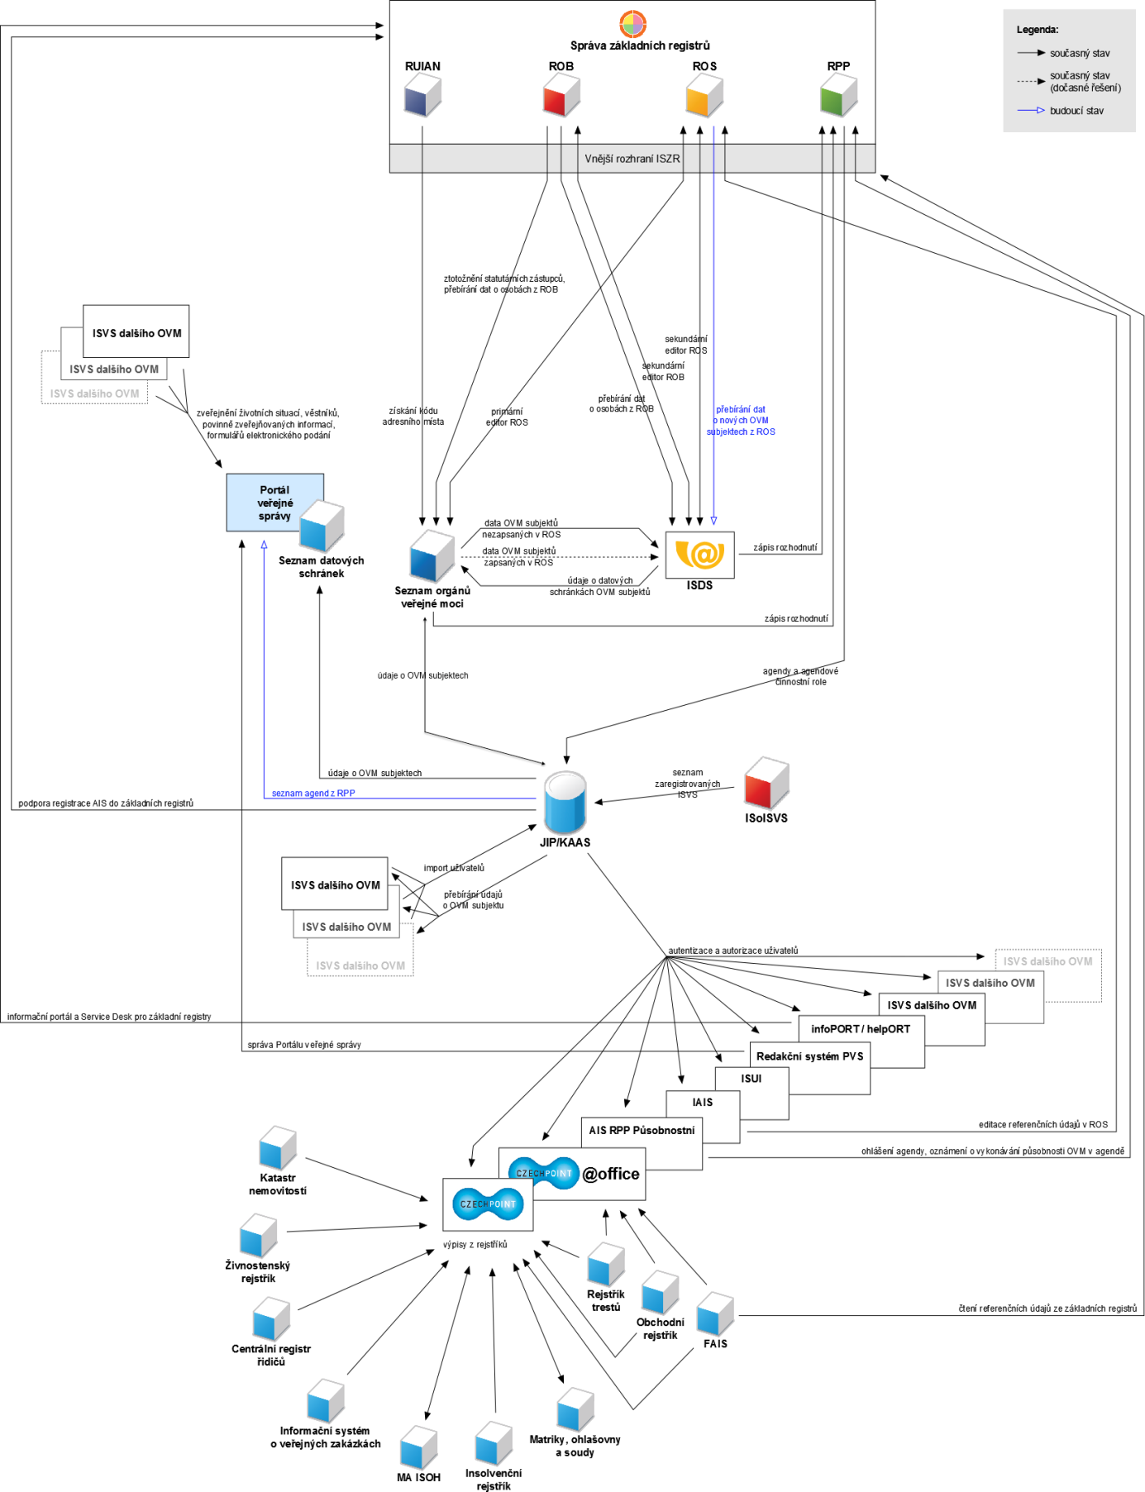
Kmenové projekty eGovernmentu a jejich vazby (Strategický rámec rozvoje eGovernmentu 2014+)

Slide 26
Výzkumy služeb eGov
Příprava (analýza potřeb)
Neustálá úprava fungujícího dle zpětné vazby (akční výzkum)
Zhodnocení zavedeného (evaluační výzkum)

Slide 27
Výzkum – co stanovit? (5. úkol)
Desk research: co, kde, jak v literatuře (i webové prezentace, šedá literatura, osobní kontakty…)
Účel výzkumu: výzkumný problém, otázka, hypotézy, operacionalizace proměnných, předpokládané využití výsledků
Populace, vzorek, sběr dat, vstup do terénu, počet…
Výzkumné metody, nástroje
Omezení
Příklad – již známý projekt eGov (pro všechny stejný)
Skupiny cca 5 lidí vlastní návrh

Slide 28
Zdroje:
Communication from the Commission to the Council, the European Parliament, the European Economic and Social Committee and the Committee of the Regions: Taking stock of the Europe 2020 strategy for smart, sustainable and inclusive, COM(2014) 130 final
Digital Agenda Targets Progess report. Digital agenda [online]. [cit. 2015-10-08]. Dostupný z: http://ec.europa.eu/information_society/newsroom/cf/dae/document.cfm?doc_id=5808
HRADILOVÁ, Jitka. Komunikace s občany – strategická priorita informační politiky Evropské unie. Ikaros [online]. 2006, roč. 10, č. 7 [cit. 2013-09-27]. Dostupné z: http://www.ikaros.cz/node/3522
Lisabonská strategie a vnitřní trh. EUROSKOP [online]. [cit. 2013-09-27]. Dostupný z: https://www.euroskop.cz/8742/sekce/lisabonska-strategie-a-vnitrni-trh/
SLÁMOVÁ, Hana. Hana Slámová - VOŠIS, VŠE, UISK, U3V [online]. 01 Prosinec 2009 [cit. 2013-09-27]. Hymna EU. Dostupné z: http://www.joomla.slamow.com/sikp/souvisejici-texty/30-hymna-eu-.html
SLÁMOVÁ, Hana. Hana Slámová - VOŠIS, VŠE, UISK, U3V [online]. 28 January 2007 [cit. 2013-09-27]. SIKP Kapitola VI, EU. Dostupné z: http://hasl.slamow.com/content/view/73/75/
Smlouvy a Evropský parlament. Evropský parlament [online]. [cit. 2013-09-27]. Dostupný z: http://www.europarl.europa.eu/aboutparliament/cs/00b82c7869/Smlouvy-a-Evropsk%C3%BD-parlament.html
ŠPAČEK, David. EGovernment: cíle, trendy a přístupy k jeho hodnocení. Vyd. 1. V Praze: C.H. Beck, 2012, xix, 258 s. ISBN 978-807-4002-618.
Strategie EU pro jednotný digitální trh. EurActiv [online]. [cit. 2015-10-08]. Dostupný z: http://www.euractiv.cz/obchod-a-export0/link-dossier/strategie-eu-pro-jednotny-digitalni-trh-000129

Slide 29
Děkuji za pozornost.

